Slide 1
종합 설계
김인겸 교수님
▶
야심작
-발표자 : 김원중
-팀원 : 김동욱
임예지
신세규
▶

Slide 2
▶
▶ 목차
Ⅰ 주제 소개
Ⅱ 진행 상황
Ⅲ 향후계획

Slide 3



Ⅰ. 주제 소개
종합 설계

Slide 4
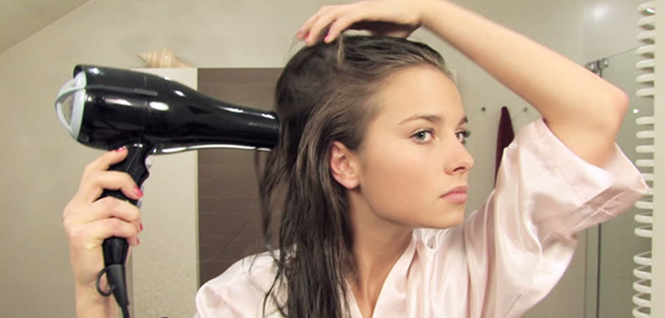
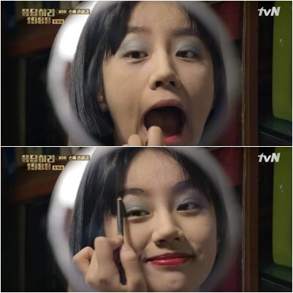

Ⅰ. 주제 소개
종합 설계

Slide 5
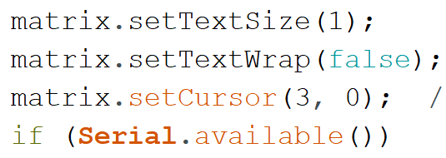
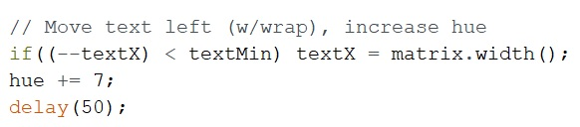
Ⅱ. 진행 상황 - 김원중
종합 설계
도트매트릭스 - 부분제어

Slide 6
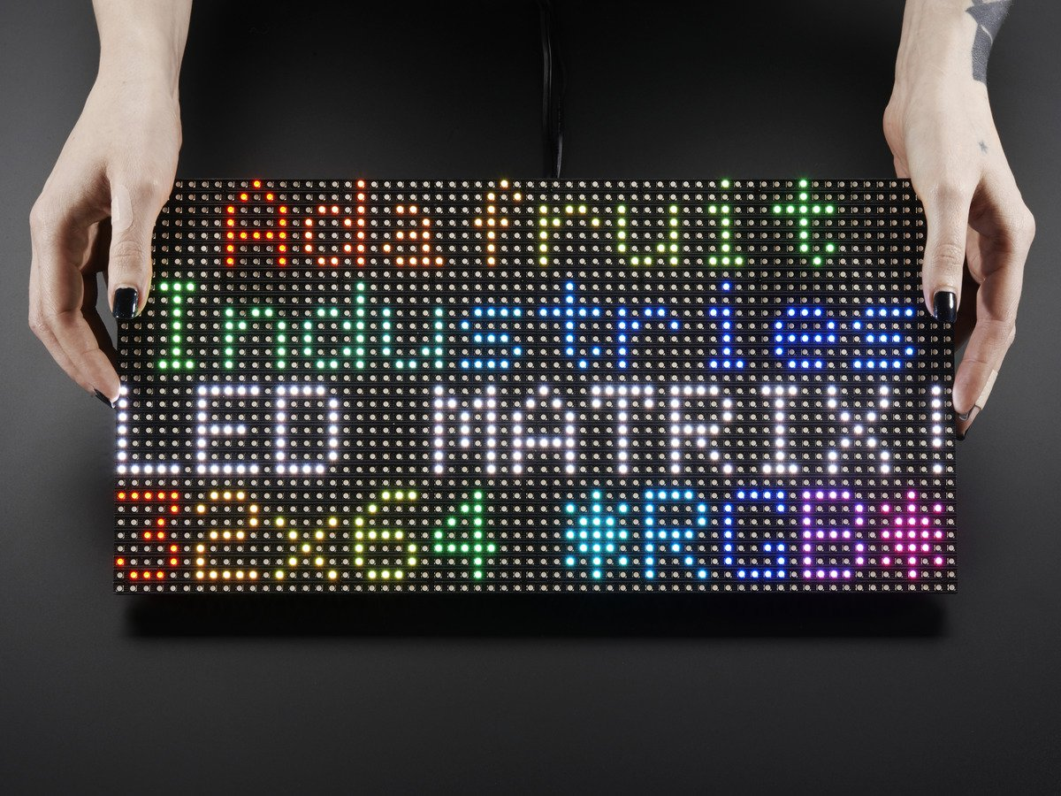
Ⅱ. 진행 상황 - 김원중
종합 설계
도트매트릭스 - 부분제어
①②③④

Slide 7
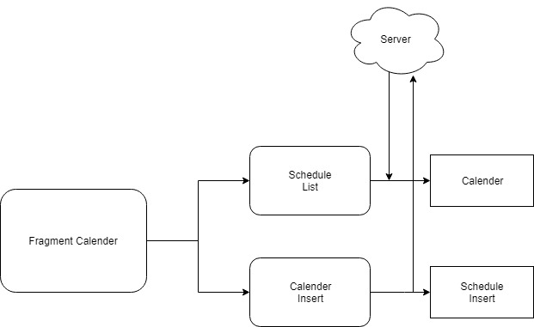
Ⅱ. 진행 상황 - 김동욱
종합 설계

Slide 8
Ⅱ. 진행 상황 - 김동욱
종합 설계

Slide 9
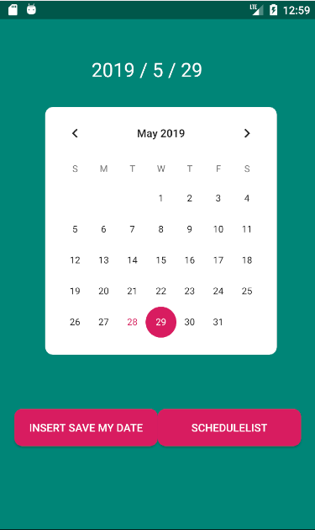
Ⅱ. 진행 상황 - 김동욱
종합 설계

Slide 10
Ⅱ. 진행 상황 - 김동욱
종합 설계

Slide 11
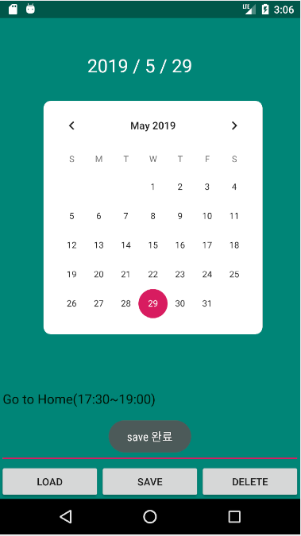
Ⅱ. 진행 상황 - 김동욱
종합 설계

Slide 12
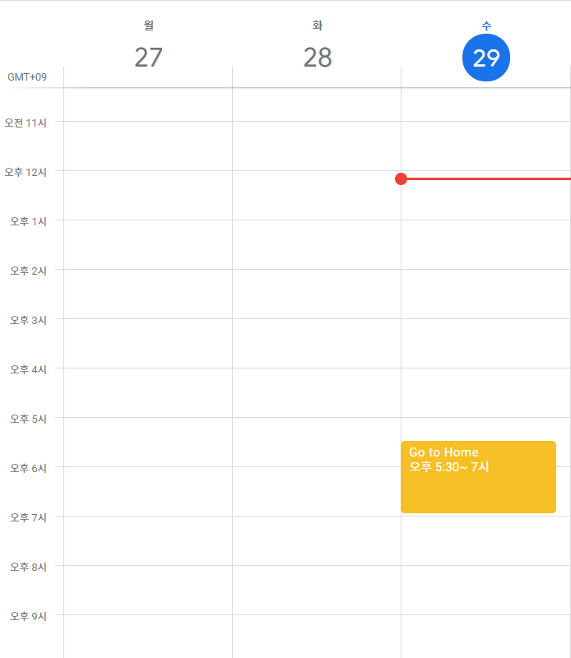
Ⅱ. 진행 상황 - 김동욱
종합 설계

Slide 13
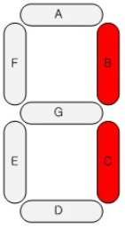
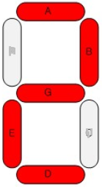
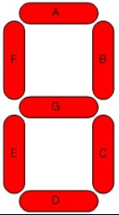
Ⅱ. 진행 상황 - 임예지
종합 설계
ㅣㅣ l l
l l l
l l l l
l l
-3’(-3/-12)
어제보다 추워요!!

Slide 14
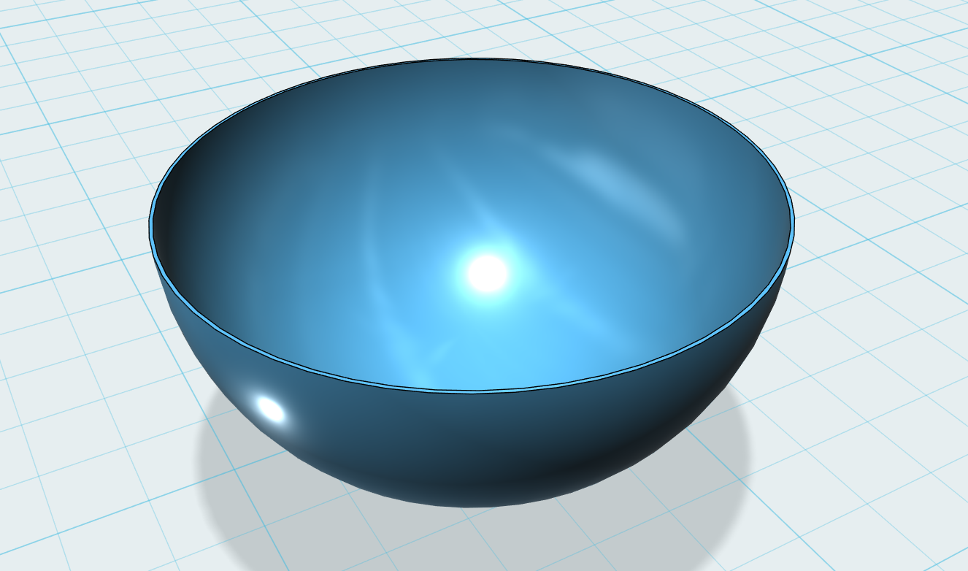
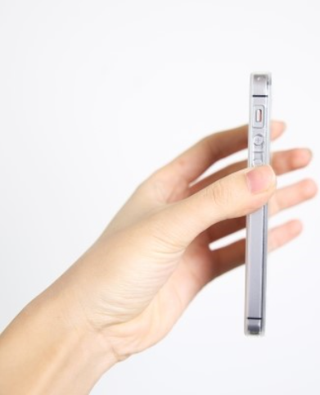
Ⅱ. 진행 상황 - 임예지
종합 설계
▶ 빛 조사 테스트

Slide 15
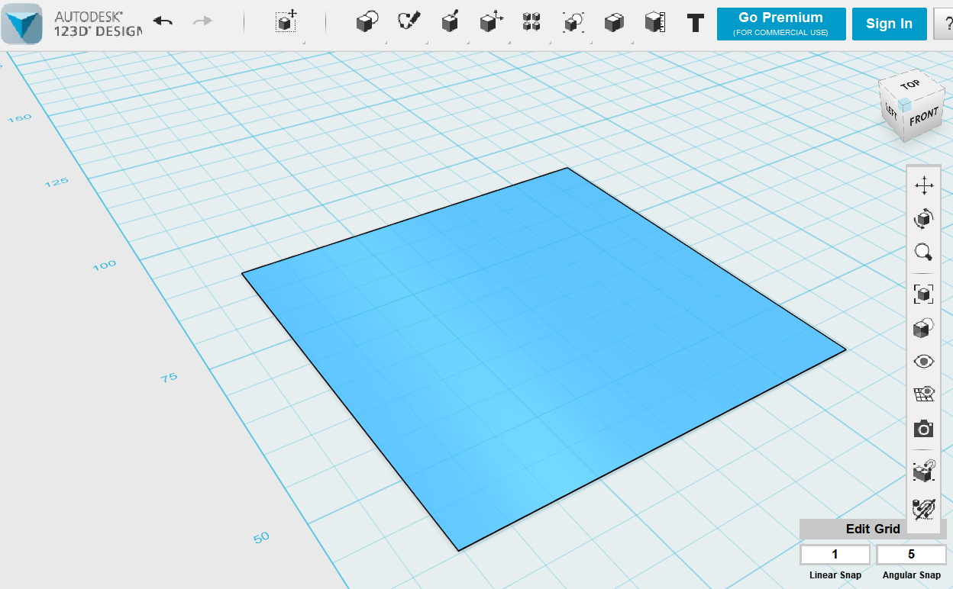
Ⅱ. 진행 상황 - 임예지
종합 설계
▶ 빛 조사 테스트
가로,세로 : 5cm
두께 : 0.01mm

Slide 16
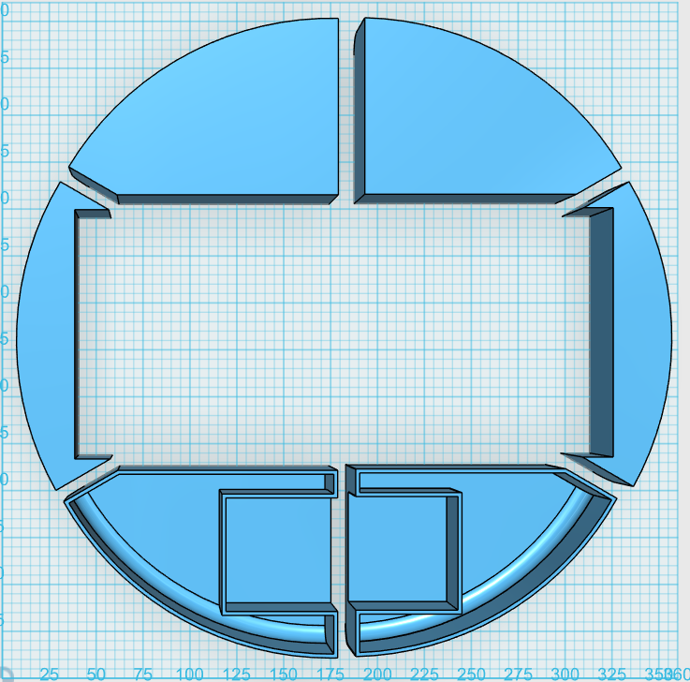
Ⅱ. 진행 상황 - 임예지
종합 설계
▶ 스케줄러 외관 프린팅

Slide 17
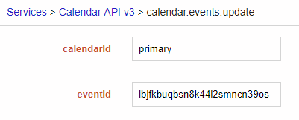
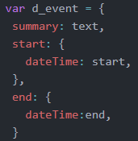
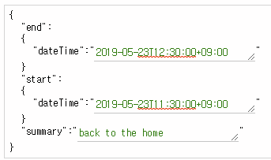
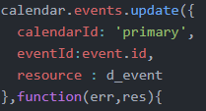
Ⅱ. 진행 상황 - 신세규
종합 설계
서버 – 구글 api (일정 수정 추가)
Notes:
서버가 지정된 알람 일정을 수정을 해주는 update이벤트의 추가는 구글에서 제공하는 request형식을 따랐습니다. 캘린더 id와 이벤트의id 그리고 바꿀 시간들과 일정 정보가 필요합니다.
//그래서 우선 resource로 들어갈 형태를 만들어주고, 안드로이드에서 수정을 원하는 날짜와 알람일정정보를 넣어줍니다.
//그리고 리스트 이벤트로 수정하기 전 정보를 입력해 이벤트 id를 가져와주고
//이를 다시 update이벤트에 넣어주어 request를 완성했습니다.

Slide 18
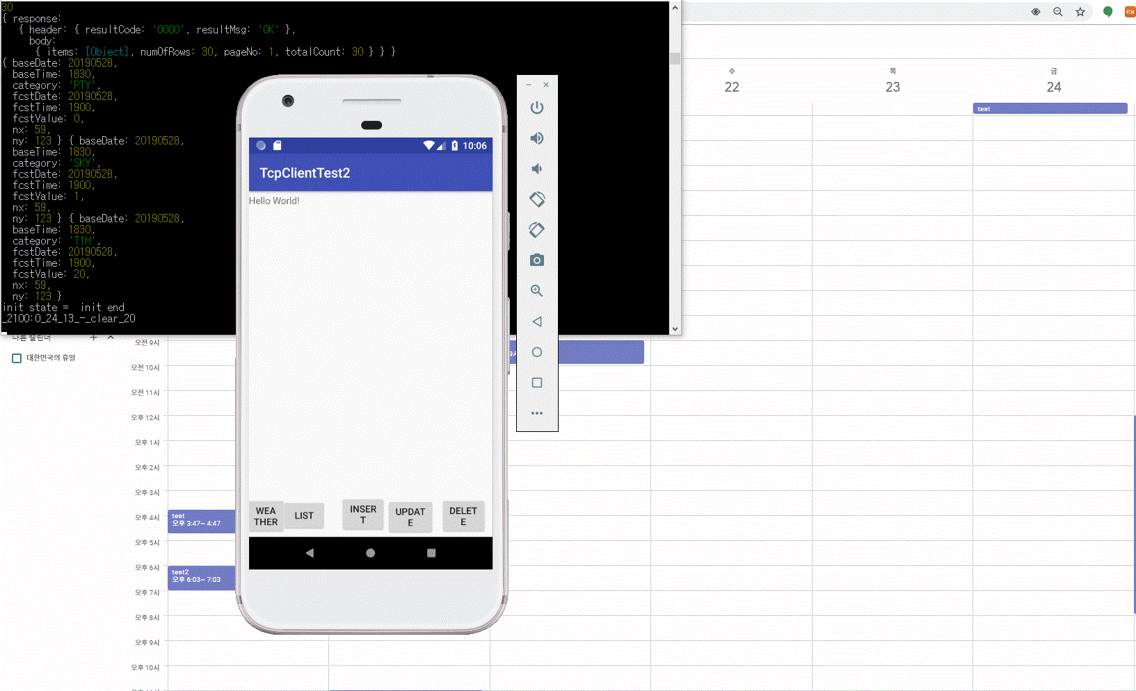
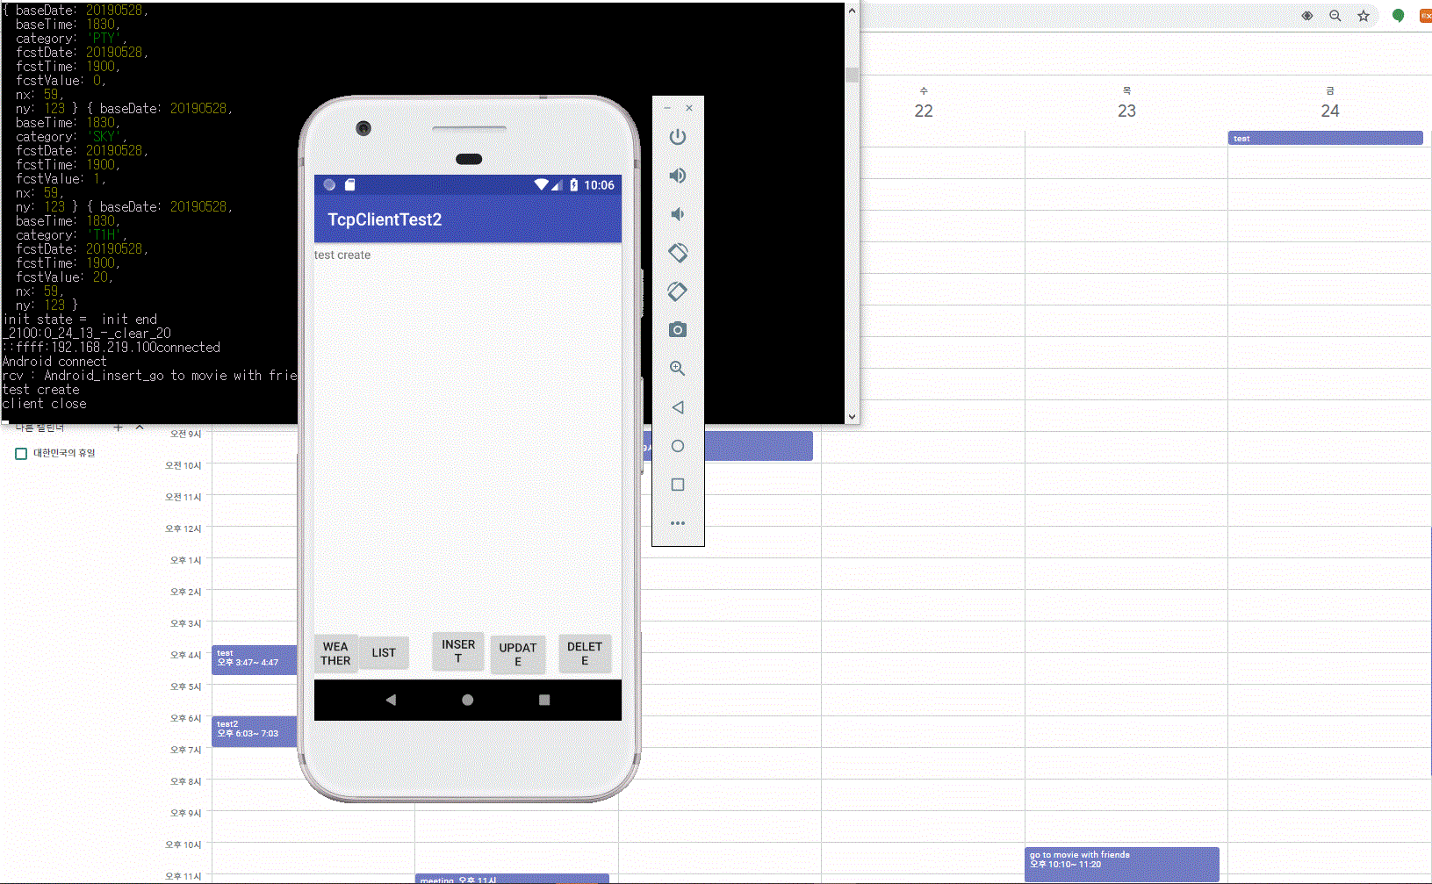
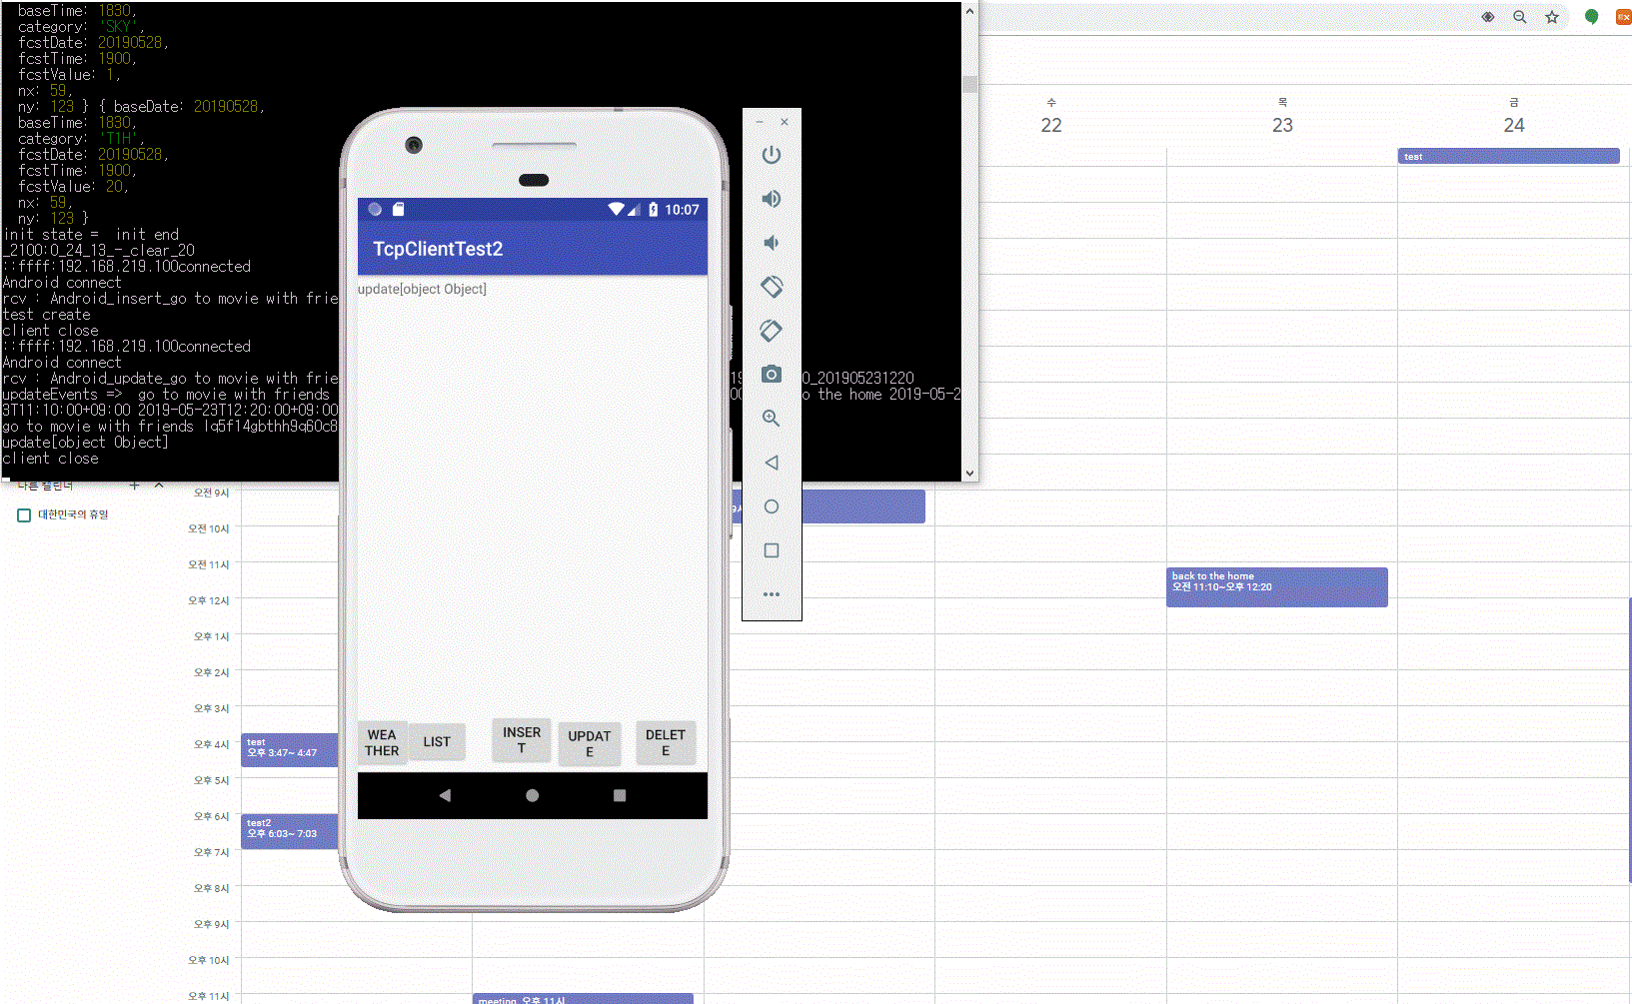
Ⅱ. 진행 상황 - 신세규
종합 설계
서버 – 구글 api (일정 수정 추가)
Notes:
서버가 열려있는 cmd창과 가상 안드로이드 그리고 구글 캘린더의 모습입니다.
//안드로이드에는 이와 같이 정보가 입력되어 있습니다. insert메시지는 안드로이드 식별, 명령 정보, 텍스트 정보 시간정보 순으로 저장되 있으며,
update 메시지에는 기존 날짜와 일정정보 뿐만 아니라, 수정할 날짜와 일정정보가 포합되어있습니다. 그리고 이 정보를 서버에 전송하는것을 보겠습니다.
//우선 insert버튼을 눌러 일정 정보를 보내줍니다. 그럼
//달력에서 23일 부분에 입력이되고, update버튼을 눌러 전의 일정정보와 수정정보들을 보내주면
//이런식으로 캘린더의 정보가 이동하는것을 확인할수 있습니다.

Slide 19
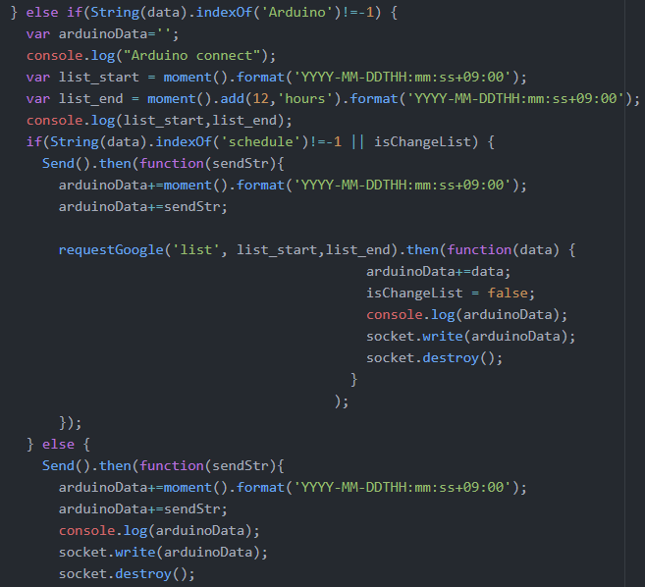
Ⅱ. 진행 상황 - 신세규
종합 설계
스케줄러에 보낼 정보 알고리즘
Notes:
서버로 보낼 정보와 방법에 대한 생각중 스케줄러가 가동하는 시계의 시간을 확인하기 위해 어짜피 1분마다 한번씩은 서버에 접속해야 한다는 사실을 인지하고 이와 더불어 패턴을 만들었습니다.
아두이노에서 1분에 한번씩 서버에 접근할 때는
// 현재시간과 이미 저장된 날씨 데이터를 보내주고, 5분에 한번씩은 일정정보를 갱신하기위해
// 캘린더에 리스트이벤트를 실행 시켜줍니다. 그리고 이때 시간은
// 현재시간과 12시간 후를 보내줍니다. 이러한 과정을 거치는 이유는 스케줄러는 한번에 12시간동안의 스케줄을 표현할수 있고 일정이 바뀐다면 최대한 빨리 일정정보를 갱신해 주기 위함입니다.
다만, 안드로이드로 접근하는 정보들은 서버의 request를 해주는 과정을 거치기에
// 변수를 하나 넣어주어 1분마다 스케줄러가 서버에 접근할때 갱신해주는 방식으로 만들어 보았습니다.

Slide 20
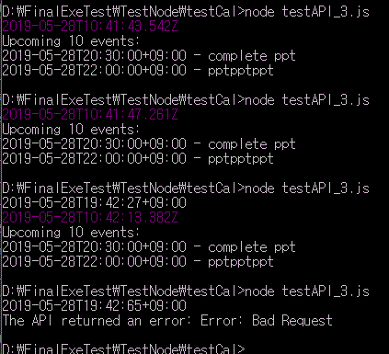
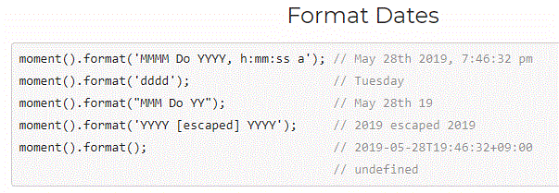
Ⅱ. 진행 상황 - 신세규
종합 설계
서버 – API 오류
Notes:
다만 이런식으로 여러 번 요청할 경우 가끔씩 bad request란 오류가 발생했습니다. 이 오류는 request 파라미터 오류였습니다.
//확인해 보니 스케줄러에서 현재시간 이후 12시간의 정보를 받아오기위해 이러한 코드를 사용하고 있는데
//현재 쓰고있는 시간 제어 모듈인 moment 사이트에 가니
//초단위는 소문자 s를 쓰고 있고, 밀리초 단위를 대문자 S로 쓰고 있었습니다. 소문자로 바꾸어주며 문제를 해결했습니다.

Slide 21
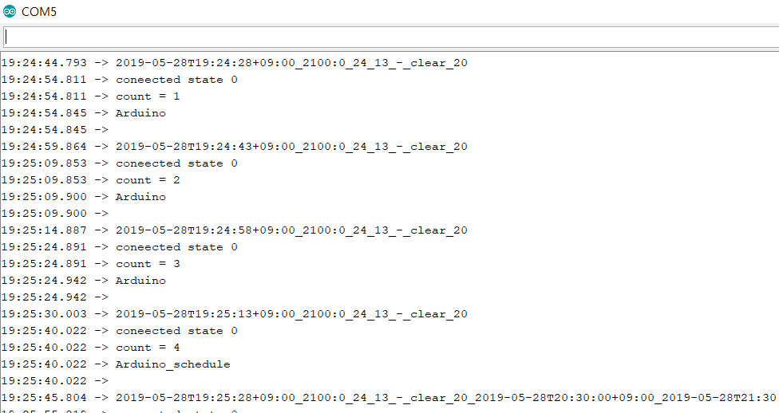
Ⅱ. 진행 상황 - 신세규
종합 설계
스케줄러가 받은 정보들
Notes:
스케줄러가 받은 정보들을 보면, 마지막 5번째 요청 때, 서버로부터 요청한 list정보들이 들어와있는 것을 확인 할수 있습니다.

Slide 22
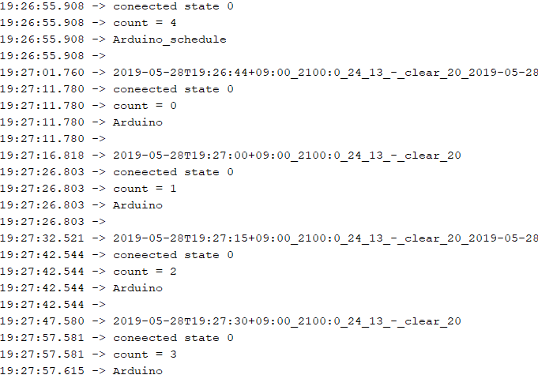
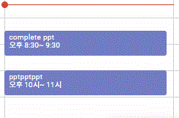
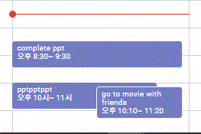
Ⅱ. 진행 상황 - 신세규
종합 설계
스케줄러가 받은 정보들
Notes:
그리고 5분이 되지 않더라도 구글캘린더의 정보가
// 변경 된다면
// 스케줄러 역시 1분 내로 변경 되는 것을 볼 수 있습니다.
//count = 4일 때 스케줄을 가져와 주는데
//보시면 변경 후에 count가 4가 아님에도 스케줄을 가져와주고 추가로 변화된 스케줄 또한 가져온 것을 볼 수 있습니다.

Slide 23
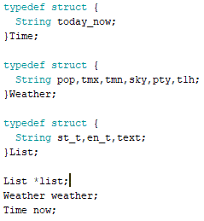
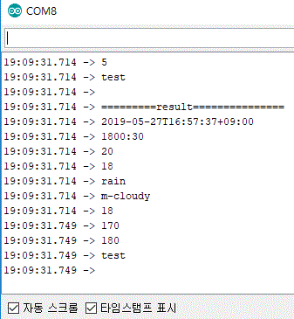
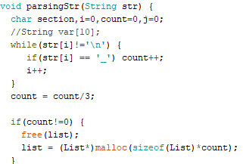
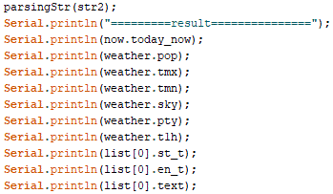
Ⅱ. 진행 상황 - 신세규
종합 설계
스케줄러의 정보 구분
Notes:
저런식으로 긴 데이터를 받고 이를 구분해주어 각각의 정보들을 저장해 주어야 하는데 이를 위해 구조체로 데이터를 구분해 저장해 주었습니다.
//그리고 일정 정보들은 데이터 양이 정해져 있지 않기 때문에 동적메모리를 할당을 해줌으로써, 길이가 변할 수 있도록 만들었습니다.
// 파싱한 데이터의 형태와 출력해주는 코드 그리고 결과 입니다. 정상작동하는 것을 확인할 수 있었습니다.
다만, 아직 서버로부터 받은 정보를 구분해 데이터를 저장해 주는 코드는 완성하지 못했습니다.

Slide 24
Ⅱ. 진행상황 – 중간 달성률
종합 설계
▶
김원중 – 도트 매트릭스 개별 제어 및 소프트웨어 코딩
0
↓
50
↓
100
↓
▶
김동욱 – 캘린더 수정 작업 및 APP 디자인
0
↓
50
↓
100
↓
▶
임예지 – 스케줄러 하드웨어 3D printing
0
↓
50
↓
100
↓
▶
신세규 – 서버 request 문제해결 및 구글API 수정기능 추가
0
↓
50
↓
100
↓

Slide 25
Ⅲ. 향후계획 - 전체계획표
종합 설계
수행 내용 | 일정 (2주 단위)
 | 1 | 2,3 | 4,5 | 6,7 | 8,9 | 10,11 | 12,13 | 14,15
조 편성 및 지도 교수 선정
node.js를 사용한 서버 제작
모듈 제어 (led 스트립)
모듈 제어 (도트 매트릭스)
일정 관리 APP
스케줄러 소프트웨어 제작
스케줄러 하드웨어 제작
최종 시제품 완성

Slide 26
Ⅲ. 향후계획 – 다음 주
종합 설계
▶
김원중 – 도트매트릭스 코딩 디버깅 및 LED 스트립과의
연동시연
▶
김동욱 – 구글캘린더의 레이아웃을 이용한 스케줄확인 기능구현
▶
임예지 – 빛의조사를 위한 3d프린터 재료조사 및
외형테스트
▶
신세규 – 스케줄러 데이터 파싱 및 안드로이드와
스케줄러 개발

Slide 27
프로젝트 기획
▶
▶
- THE END -

